Slide 1
ΝΟΣΗΛΕΥΤΙΚΕΣ ΠΑΡΕΜΒΑΣΕΙΣ ΣΕ ΑΣΘΕΝΕΙΣ ΜΕ ΕΓΚΑΥΜΑΤΑ
ΟΡΙΣΜΟΣ
ΒΑΘΜΟΙ
ΣΥΜΠΤΩΜΑΤΑ

Slide 2
ΕΓΚΑΥΜΑ
Ιστικός τραυματισμός του δέρματος και των υποκείμενων ιστών, που προκαλείται από την υπερβολική έκθεση σε θερμικές, χημικές, ηλεκτρικές ή ραδιενεργές ουσίες.

Slide 3
ΤΑΞΙΝΟΜΗΣΗ ΑΝΑΛΟΓΑ ΜΕ ΤΟ ΒΑΘΜΟ
1ου βαθμού έγκαυμα
Στα λιγότερο σοβαρά εγκαύματα καίγεται μόνο το εξωτερικό στρώμα του δέρματος, η επιδερμίδα.
Το δέρμα συνήθως κοκκινίζει, μπορεί να πρηστεί και να πονά.
Ωστόσο, το εξωτερικό στρώμα του δέρματος δεν έχει καεί βαθιά.
Αν το έγκαυμα δεν περιλαμβάνει μεγάλες περιοχές των χεριών, των ποδιών, του προσώπου, της βουβωνικής χώρας, των γλουτών ή μιας βασικής άρθρωσης, μπορεί να θεραπευτεί σχετικά εύκολα.
Τα εγκαύματα από χημικά μπορεί να χρειαστούν επιπλέον φροντίδα.

Slide 4
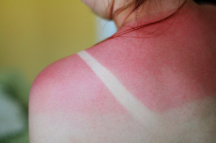
1ου βαθμού: επιφανειακό, ερυθρότητα (σαν το ηλιακό)

Slide 5
2ου βαθμού έγκαυμα
Όταν καεί το πρώτο στρώμα δέρματος και το έγκαυμα περάσει στο δεύτερο στρώμα, το χόριο, το έγκαυμα είναι δευτέρου βαθμού.
Σχηματίζονται φουσκάλες και το δέρμα αποκτά πολύ κόκκινο χρώμα και φαίνεται λερωμένο.
Τα συμπτώματα είναι έντονος πόνος και οίδημα.

Slide 6
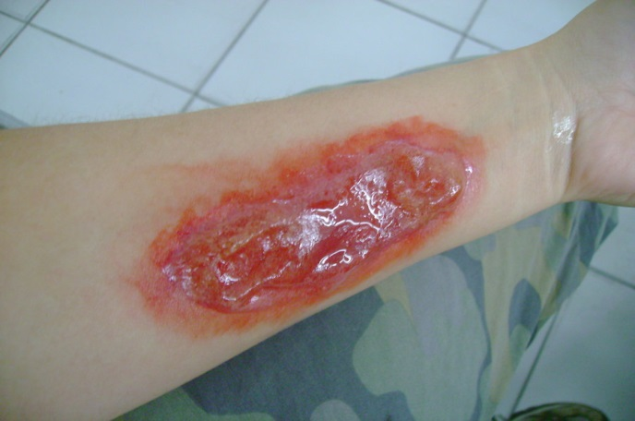
2ου βαθμού: μερικού πάχους, φυσαλίδες, επώδυνο

Slide 7
3ου βαθμού έγκαυμα
Τα πιο σοβαρά εγκαύματα περιλαμβάνουν όλα τα στρώματα του δέρματος.
Το λίπος, τα νεύρα, τους μυς, ακόμα και τα οστά μπορούν να επηρεαστούν.
Συνήθως υπάρχουν κατάμαυρα σημεία ή ξερές λευκές περιοχές.
Ο πόνος μπορεί να είναι πολύ έντονος ή, αν έχουν καταστραφεί τα νεύρα, να μην υπάρχει καθόλου πόνος.
Σε κάθε περιστατικό εγκαύματος τρίτου βαθμού πρέπει να παρέχεται άμεση ιατρική βοήθεια.

Slide 8
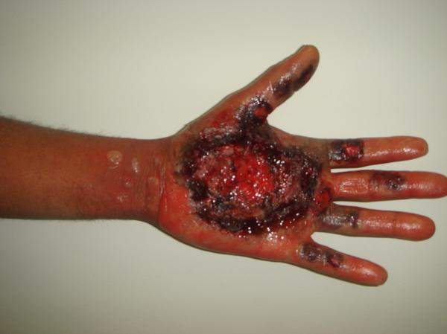
3ου βαθμού: ολικού πάχους, δέρμα σκληρό και ξηρό, λευκωπό έως απανθρακωμένο, χωρίς τρίχες, ανώδυνο

Slide 9
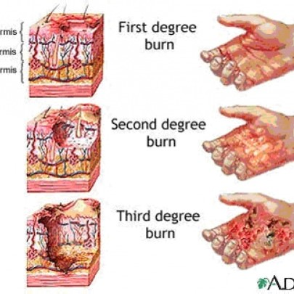
ΒΑΘΜΟΙ ΕΓΚΑΥΜΑΤΟΣ

Slide 10
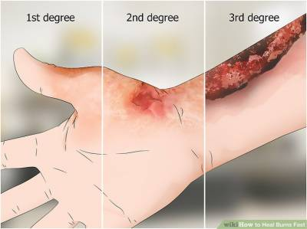
ΒΑΘΜΟΙ ΕΓΚΑΥΜΑΤΟΣ

Slide 11
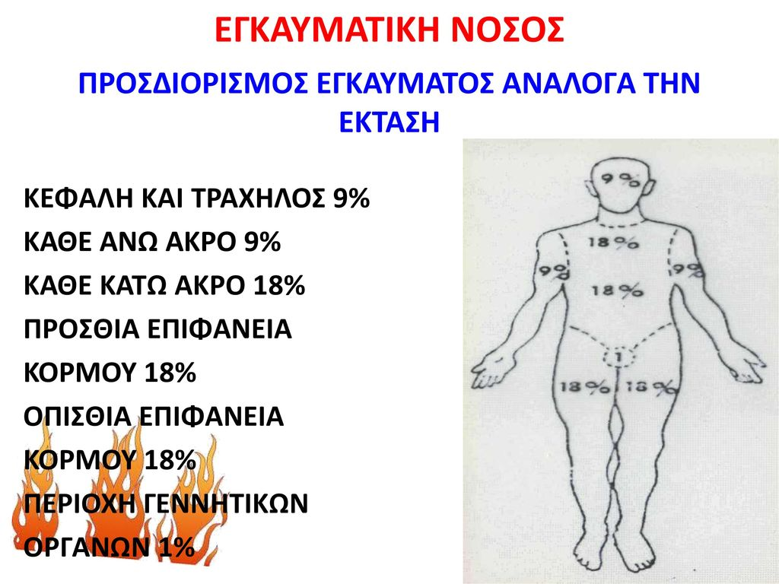

Slide 12
ΤΑΞΙΝΟΜΗΣΗ ΑΝΑΛΟΓΑ ΜΕ ΤΟ ΜΕΓΕΘΟΣ
Σύμφωνα με αυτό το σύστημα, τα εγκαύματα μπορούν να ταξινομηθούν ως μεγάλα, μέτρια και μικρά.
Το μέγεθος αξιολογείται βάσει ενός αριθμού παραγόντων, συμπεριλαμβανομένης:
της συνολικής επιφάνειας του σώματος που επηρεάζεται,
της εμπλοκής συγκεκριμένων ανατομικών ζωνών,
της ηλικίας του ατόμου και
των σχετικών τραυματισμών.

Slide 13
ΤΑΞΙΝΟΜΗΣΗ ΑΝΑΛΟΓΑ ΜΕ ΤΟ ΜΕΓΕΘΟΣ
American Burn Association severity classification
Μικρή | Μέτρια | Μεγάλη
Ενήλικες <10% TBSA | Ενήλικες 10-20% TBSA | Ενήλικες >20% TBSA
Νέοι ή ηλικιωμένοι < 5% TBSA | Νέοι ή ηλικιωμένοι 5-10% TBSA | Νέοι ή ηλικιωμένοι >10% TBSA
<2% έγκαυμα πλήρους πάχους | 2-5% έγκαυμα πλήρους πάχους | >5% έγκαυμα πλήρους πάχους
 | Τραυματισμός από υψηλή τάση | Έγκαυμα από υψηλή τάση
 | Πιθανός τραυματισμός από εισρόφηση | Γνωστός τραυματισμός από εισρόφηση
 | Περιμετρικό έγκαυμα | Σημαντικό έγκαυμα στο πρόσωπο, τις αρθρώσεις, τα χέρια ή τα πόδια
 | Άλλα προβλήματα υγείας | Σχετικοί τραυματισμοί

Slide 14
ΒΑΡΥΤΗΤΑ ΕΓΚΑΥΜΑΤΟΣ
Οι παράγοντες που ορίζουν τη βαρύτητα ενός εγκαύματος είναι:
Έκταση εγκαύματος (% επιφάνειας σώματος, όπου 1 παλάμη = 1% επιφάνειας σώματος – κανόνας του 9)
Βαθμός
Είδος εγκαύματος
Μέρος του σώματος
Ηλικία του εγκαυματία
Προϋπάρχουσες παθήσεις

Slide 15
ΣΗΜΕΙΑ-ΣΥΜΠΤΩΜΑΤΑ
πόνος (ανάλογα με το βαθμό και τη βαρύτητα)
ξεφλούδισμα του δέρματος
δυσφορία ή πίεση αντί για πόνο (στα πιο σοβαρά εγκαύματα)
Υπαισθησία (σοβαρά εγκαύματα)
τα επιφανειακά εγκαύματα είναι κόκκινα, τα σοβαρά εγκαύματα μπορεί να είναι ροζ, άσπρα ή μαύρα.
περισσότερο ανησυχητικές ενδείξεις περιλαμβάνουν: λαχάνιασμα, βραχνάδα, και τραχύτητα στη φωνή ή δυσχέρεια στην αναπνοή.
Η φαγούρα είναι συνηθισμένη κατά τη διάρκεια της ανάρρωσης και εμφανίζεται μέχρι 90% σε ενήλικες και σχεδόν σε όλα τα παιδιά.
Η αίσθηση μουδιάσματος ή μυρμηγκιάσματος μπορεί να επιμείνει για ένα μεγάλο διάστημα μετά από ένα ηλεκτρικό τραυματισμό.
Τα εγκαύματα μπορεί να προκαλέσουν συναισθηματική και ψυχολογική φθορά.

Slide 16
ΕΙΔΗ ΕΓΚΑΥΜΑΤΟΣ
Θερμικό
Χημικό (οξέα – αλκάλεα )
Ηλεκτρικό
Ακτινικό
Εισπνευστικό

Slide 17
ΕΙΣΠΝΕΥΣΤΙΚΟ ΕΓΚΑΥΜΑ
Εγκαυματική βλάβη των αεροφόρων οδών από μετα-φορά θερμότητας, με αποτέλεσμα οίδημα και απόφραξη αυτών, με κίνδυνο θανάτου από ασφυξία.
Πιθανότητα ύπαρξης αναπνευστικού εγκαύματος:
πυρκαγιά σε κλειστό χώρο
σημεία εγκαύματος στο πρόσωπο ή τη στοματική κοιλότητα
μαύρα πτύελα
καψαλισμένες τρίχες ρινός
βράγχος φωνής ή συριγμός
Ανάγκη για άμεση ιατρική παρέμβαση.

Slide 18
ΑΝΤΙΜΕΤΩΠΙΣΗ ΕΓΚΑΥΜΑΤΩΝ
Τα μικρά εγκαύματα μπορούν τυπικά να αντιμετωπιστούν στο σπίτι,
τα μέτρια εγκαύματα συχνά αντιμετωπίζονται στο νοσοκομείο και
τα μεγάλα εγκαύματα αντιμετωπίζονται σε κέντρο εγκαυμάτων.

Slide 19
ΔΙΑΧΕΙΡΙΣΗ ΕΓΚΑΥΜΑΤΩΝ
Αξιολόγηση και σταθεροποίηση της αναπνευστικής οδού, της αναπνοής και της κυκλοφορίας του ατόμου.
Μπορεί να χρειαστεί πρώιμη διασωλήνωση
Φροντίδα του τραύματος του εγκαύματος
Οι εγκαυματίες να είναι τυλιγμένοι σε καθαρά σεντόνια μέχρι να φτάσουν στο νοσοκομείο.
Αντιτετανικό αναμνηστικό εμβόλιο εάν το άτομο δεν έχει εμβολιαστεί τα τελευταία πέντε χρόνια.
Στις Ηνωμένες Πολιτείες, το 95% των εγκαυμάτων που παρουσιάζονται στο τμήμα επειγόντων περιστατικών αντιμετωπίζονται και λαμβάνουν εξιτήριο, ενώ μόνο το 5% χρειάζεται εισαγωγή στο νοσοκομείο.
Στην περίπτωση των μεγάλων εγκαυμάτων, είναι σημαντική η πρώιμη σίτιση.
Πρόσθετα στις παραδοσιακές θεραπείες μπορεί να χρησιμοποιηθεί και υπερβαρική οξυγόνωση

Slide 20
ΧΟΡΗΓΗΣΗ IV ΥΓΡΩΝ
Σε άτομα με κακή αιμάτωση ιστών, θα πρέπει να δοθούν συμπυκνωμένες δόσεις ισοτονικού κρυσταλλοειδούς διαλύματος.
Καθορισμός του όγκου των ενδοφλέβιων υγρών που απαιτούνται κατά τη διάρκεια των πρώτων 24 ωρών.
Η μισή ποσότητα του υγρού θα πρέπει να χορηγηθεί μέσα στις πρώτες 8 ώρες και το υπόλοιπο να χορηγηθεί μέσα στις επόμενες 16 ώρες (από τη στιγμή που έλαβε χώρα το έγκαυμα και όχι από την στιγμή που ξεκίνησε η αποκατάσταση των υγρών).
Τα παιδιά χρειάζονται επιπλέον υγρό συντήρησης (γλυκόζη).
Όσοι έχουν εισπνευστικό έγκαυμα χρειάζονται περισσότερα υγρά.
Ενώ η ανεπαρκής αποκατάσταση των υγρών μπορεί να προκαλέσει προβλήματα, η υπερβολική αποκατάσταση μπορεί να είναι επίσης επιζήμια.
Οι φόρμουλες αποτελούν μόνο έναν οδηγό, με τις εγχύσεις να προσαρμόζονται ιδανικά σε παραγωγή ούρων >30 mL/h για τους ενήλικες ή >1mL/kg για τα παιδιά και μέση αρτηριακή πίεση υψηλότερη από 60 mmHg.
Σπάνια απαιτούνται μεταγγίσεις αίματος
Μπορούν να τοποθετηθούν ενδοφλέβιοι φλεβοκαθετήρες μέσω του καμένου δέρματος εάν είναι απαραίτητο ή μπορεί να χρησιμοποιηθεί ενδοστική έγχυση.

Slide 21
ΦΡΟΝΤΙΔΑ ΤΡΑΥΜΑΤΟΣ
Η έγκαιρη ψύξη (μέσα σε 30 λεπτά από το έγκαυμα) μειώνει το βάθος και τον πόνο του εγκαύματος (υπερβολική ψύξη μπορεί να οδηγήσει σε υποθερμία)
Θα πρέπει να γίνεται με κρύο νερό 10–25 C και όχι με παγωμένο (περαιτέρω τραυματισμός)
Καθαρισμός με σαπούνι και νερό
Απομάκρυνση του νεκρού ιστού
Εφαρμογή επιδέσμων
Εάν υπάρχουν άθικτες φουσκάλες, δεν είναι σαφές τί πρέπει να γίνει με αυτές. Κάποιες οδηγίες υποστηρίζουν ότι πρέπει να παραμένουν άθικτες.
Τα εγκαύματα δευτέρου βαθμού πρέπει να επαναξιολογούνται μετά από δύο ημέρες.

Slide 22
ΦΑΡΜΑΚΑ
Απλά αναλγητικά (π.χ. ιβουπροφαίνη)
Οπιοειδή όπως η μορφίνη
Οι βενζοδιαζεπίνες μπορούν να χρησιμοποιηθούν μαζί με τα αναλγητικά για να βοηθήσουν με το άγχος.
Κατά τη διάρκεια της διαδικασίας επούλωσης, τα αντιισταμινικά, το μασάζ, ή η διαδερμική νευρική διέγερση μπορούν να χρησιμοποιηθούν για να βοηθήσουν με τη φαγούρα (αποτελεσματικά μόνο για το 20% των ανθρώπων)

Slide 23
ΦΑΡΜΑΚΑ
Τα ενδοφλέβια αντιβιοτικά συστήνονται πριν από τη χειρουργική επέμβαση για εκείνους που έχουν εκτεταμένα εγκαύματα (>60% της TBSA). (μπορεί να βελτιώσουν τα ποσοστά επιβίωσης σε εκείνους που έχουν μεγάλα και σοβαρά εγκαύματα).
Η ερυθροποιητίνη δεν έχει βρεθεί να είναι αποτελεσματική στην πρόληψη ή την αντιμετώπιση της αναιμίας στα άτομα με εγκαύματα.

Slide 24
ΧΕΙΡΟΥΡΓΙΚΗ ΕΠΕΜΒΑΣΗ
Τα τραύματα που απαιτούν χειρουργικό κλείσιμο με δερματικά μοσχεύματα (τυπικά οτιδήποτε μεγαλύτερο από ένα μικρό έγκαυμα πλήρους πάχους) θα πρέπει να αντιμετωπίζονται όσο το δυνατόν νωρίτερα.
Τα περιμετρικά εγκαύματα των άκρων ή του θώρακα μπορεί να χρειάζονται επείγουσα χειρουργική απελευθέρωση του δέρματος, που είναι γνωστή ως εσχαροτομή (για την αντιμετώπιση ή την πρόληψη προβλημάτων με την περιφερική κυκλοφορία ή τον αερισμό)
Για τα εγκαύματα από ηλεκτρισμό μπορεί να χρειαστούν τομές των περιτονίων.

Slide 25
ΕΠΙΠΛΟΚΕΣ
Λοίμωξη (η πιο συνηθισμένη)
Πνευμονία
Κυτταρίτιδα
Λοιμώξεις του ουροποιητικού συστήματος
αναπνευστική ανεπάρκεια

Slide 26
ΠΑΡΑΓΟΝΤΕΣ ΚΙΝΔΥΝΟΥ ΓΙΑ ΛΟΙΜΩΞΕΙΣ
εγκαύματα μεγαλύτερα του 30% της TBSA
εγκαύματα πλήρους πάχους
ακραίες ηλικίες (νέοι ή ηλικιωμένοι)
εγκαύματα στα πόδια ή το περίνεο
Η πνευμονία συμβαίνει ιδιαίτερα συχνά σε εισπνευστικά εγκαύματα

Slide 27
ΑΛΛΕΣ ΕΠΙΠΛΟΚΕΣ
Αναιμία (δευτερογενώς στα εγκαύματα πλήρους πάχους που είναι μεγαλύτερα του 10% της TBSA)
Σύνδρομο διαμερίσματος ή ραβδομυόλυση (εγκαύματα από ηλεκτρισμό) λόγω της βλάβης στους μύες.
Θρομβοφλεβίτιδα κάτω άκρων (6 έως 25%)
Η υπερμεταβολική κατάσταση, μπορεί να οδηγήσει σε μείωση οστικής πυκνότητας και σε απώλεια μυϊκής μάζας.
Δημιουργία χηλοειδών ουλών (σε νέους με σκούρο δέρμα)
Διαταραχή μετατραυματικού stress (ιδίως στα παιδιά)
Διαταραχή της εικόνας του σώματος.
Στον αναπτυσσόμενο κόσμο, τα σημαντικά εγκαύματα μπορεί να οδηγήσουν σε κοινωνικό αποκλεισμό, ακραία φτώχεια και εγκατάλειψη παιδιών.

Slide 28
ΠΡΩΤΕΣ ΒΟΗΘΕΙΕΣ ΣΕ ΕΓΚΑΥΜΑ
ΕΓΚΑΥΜΑ ΑΠΌ ΤΟΝ ΗΛΙΟ (ΗΛΙΑΚΟ)
χρήση ήπιων αναλγητικών,
εφαρμογή ψυχρών κομπρεσών
ενυδατικών λοσιόν με αλόη βέρα ή calamine.
λήψη επαρκών υγρών (για την αποφυγή αφυδάτωσης του οργανισμού )
αποφυγή αλκοόλ
Για ιδιαιτέρως εκτεταμένα εγκαύματα ή εγκαύματα που έχουν προκαλέσει φουσκάλες αλλά και για εγκαύματα σε παιδιά ή μωρά συστήνεται ιατρική αξιολόγηση.

Slide 29
ΕΓΚΑΥΜΑ ΑΠΟ ΖΕΣΤΑ ΥΓΡΑ Η ΚΑΥΤΕΣ ΕΠΙΦΑΝΕΙΕΣ (ΘΕΡΜΙΚΟ)
Όσο το δυνατό πιο άμεση μείωση του θερμικού φορτίου της περιοχής που έχει καεί.
Η έκταση και η σοβαρότητα του εγκαύματος αλλά και η ηλικία του παθόντα καθορίζουν το εάν χρειάζεται ιατρική φροντίδα.

Slide 30
ΕΓΚΑΥΜΑ ΑΠΟ ΖΕΣΤΑ ΥΓΡΑ Η ΚΑΥΤΕΣ ΕΠΙΦΑΝΕΙΕΣ
Απαγορεύεται κάθε χρήση:
λαδιού
βαζελίνης
οδοντόκρεμας
πάγου κλπ.
Επιβάλλεται μόνο:
τρεχούμενο κρύο νερό βρύσης για τουλάχιστον δέκα λεπτά πάνω στην περιοχή
αφαίρεση των κοσμημάτων όπως δακτυλιδιών και των ρούχων που εμφανίζονται ποτισμένα με καυτό υγρό ή που φλέγονται με ιδιαίτερη όμως προσοχή και μόνο στην περίπτωση που αυτά δεν έχουν προσκολληθεί πάνω στο τραύμα.

Slide 31
ΕΓΚΑΥΜΑ ΑΠΟ ΗΛΕΚΤΡΟΠΛΗΞΙΑ (ΘΕΡΜΙΚΟ)
Ασφαλής απομάκρυνση του θύματος από την πηγή του ρεύματος.
Μεταφορά του ασθενή άμεσα σε νοσοκομείο ώστε να αξιολογηθούν όχι μόνο τα επιφανειακά εγκαύματα στο σημείο εισόδου και εξόδου του ηλεκτρικού ρεύματος αλλά και η καρδιακή, μυϊκή αλλά και γενική κατάσταση της υγείας του.

Slide 32
ΕΓΚΑΥΜΑ ΜΕΤΑ ΑΠΟ ΠΤΩΣΗ (ΘΕΡΜΙΚΟ)
Έγκαυμα από τριβή
Σημαντικό είναι να γίνει άμεσος καθαρισμός και δη χειρουργικός του τραύματος καθώς ουλές μπορεί να προκύψουν όχι μόνο από το έγκαυμα αλλά και χρωματισμός του δέρματος (Tattoing) από μικρά τρίμματα της ασφάλτου (σε πτώση από μοτοσυκλέτα σε κίνηση πάνω στο οδόστρωμα)

Slide 33
ΕΓΚΑΥΜΑ ΑΠΟ ΧΗΜΙΚΗ ΟΥΣΙΑ (ΧΗΜΙΚΟ)
Η αντίδραση των χημικών ουσιών οξέων, αλκάλεων με τις πρωτεΐνες και τα λευκώματα των ιστών παράγει θερμότητα και ουσιαστικά έχει τα ίδια αποτελέσματα με τα θερμικά εγκαύματα.
Η σοβαρότητα αλλά και ο τρόπος αντιμετώπισης του χημικού εγκαύματος εξαρτάται από το είδος και την πυκνότητα της χημικής ουσίας αλλά και το σημείο του σώματος που έχει εκτεθεί.
Υγρά μπαταρίας, αμμωνία, χλώριο, κλπ. μπορεί να προκαλέσουν επιδερμικά ή εσωτερικά εγκαύματα εάν καταποθούν.

Slide 34
ΧΗΜΙΚΟ ΕΓΚΑΥΜΑ
Άμεση απομάκρυνση όσο το δυνατό μεγαλύτερης ποσότητας από το χημικό με άφθονο νερό
Αφαίρεση των βρεγμένων ρούχων και κοσμημάτων.
Ιατρική εξέταση εάν η έκταση του εγκαύματος είναι μεγαλύτερη από 10 εκατοστά ή εάν το έγκαυμα βρίσκεται στο πρόσωπο, στα χέρια, στα πόδια, στους γλουτούς, την βουβωνική χώρα ή σε κάποια μεγάλη άρθρωση όπως το γόνατο.
Ιδιαίτερη προσοχή χρειάζεται σε περίπτωση που χημικά έρθουν σε επαφή με τα μάτια καθώς πρέπει να χρησιμοποιηθεί τρεχούμενο νερό για τουλάχιστον 20 λεπτά στην περιοχή πριν την μετάβαση του παθόντα σε νοσοκομείο.

